Slide 1
第十三章 环境污染防治

Slide 2
第一节 水污染防治
水污染的主要来源有：工业废水、城市废水和农村面污染源。
《中华人民共和国水污染防治法》
《污水综合排放标准》（GB 8978-1996）是1998年1月1日实施的一项中华人民共和国国家标准，归口于中华人民共和国生态环境部。
天津市污水综合排放标准（DB12/ 356-2018）是天津市地方标准，适用于法律允许的水污染物排放行为，规定了水污染物排放的术语和定义、标准分级、污染物排放控制要求等内容。以下是该标准的主要内容和特点：‌
《发酵酒精和白酒工业水污染物排放标准》（GB 27631—2011）

Slide 3
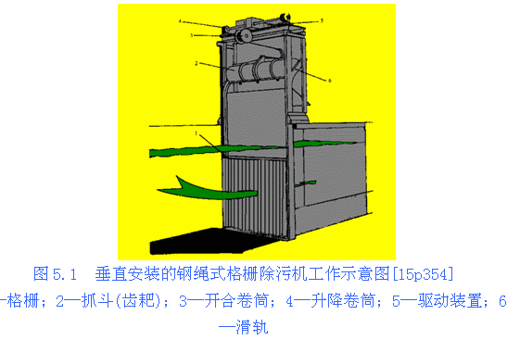
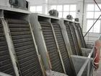
第一节 水污染防治
利用物理作用使污水中呈悬浮状态的污染
物质与污水分离的处理技术。
物理处理
一、拦截法，又称过滤法。其去除对象为颗粒的污染物。
设备：筛网，格栅，滤池与微滤机等。
格栅：由一组或多组相互平行的金属栅条与框架构成。倾斜安装在进水的渠道，或进水泵站集水井的进口处，以拦截污水中较大的悬浮物及杂质。

Slide 4
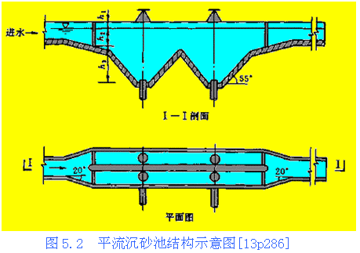
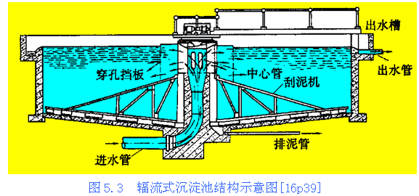
第一节 水污染防治
二、沉淀法：基本原理是利用重力作用使废水中重于水的固体物质下沉，从而达到与废水分离的目的。
沉砂池：利用重力作用去除污水中的沙子、煤渣等密度较大的无机颗粒物的污水处理构筑物，其作用是避免这些杂质影响后续处理构筑物的正常运行。
沉淀池：利用重力作用去除水中悬浮物质（SS）的污水处理构筑物。根据池内水流方向不同可分为：平流式、竖流式、辐流式和斜板（管）沉淀池。

Slide 5
第一节 水污染防治
三、气浮法：用于分离相对密度与水接近或比水小，靠自重难以沉淀的细微颗粒污染物。其基本原理是在废水中通入空气，产生大量的细小气泡，并使其附着于细微颗粒污染物上，形成相对密度小于水的浮体，上浮至水面，从而达到使细微颗粒与废水分离的目的。

Slide 6
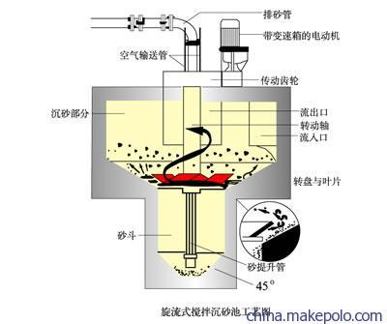
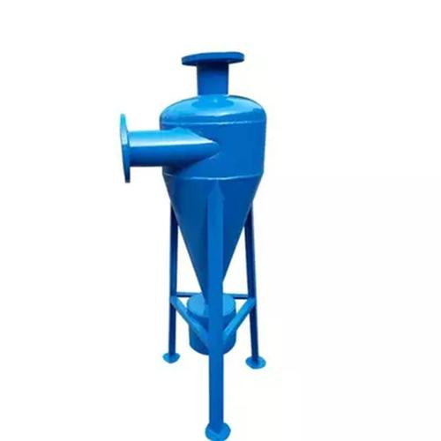
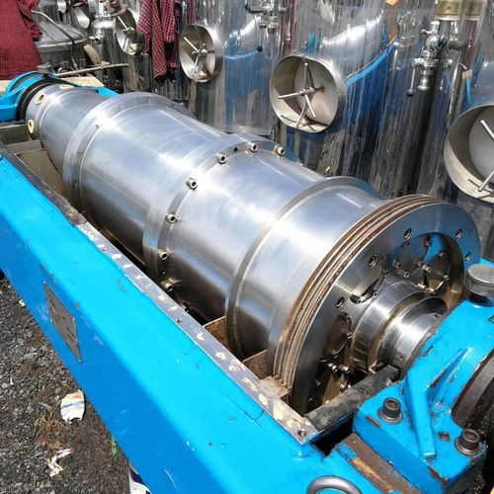
第一节 水污染防治
废水的物理处理法
四、离心分离：使含有悬浮物的废水在设备中高速旋转，由于悬浮物和废水质量不同，所受离心作用不同，从而使悬浮物和废水分离的方法。根据离心力的产生方式，离心分离设备可分为旋流分离器和离心机两种类型。

Slide 7
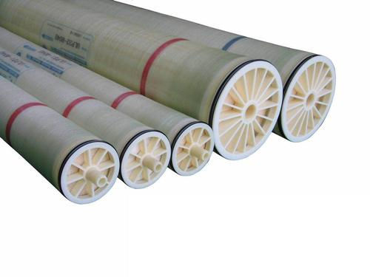
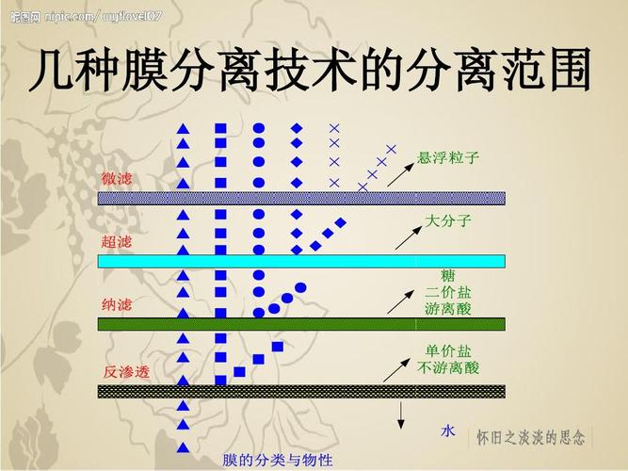
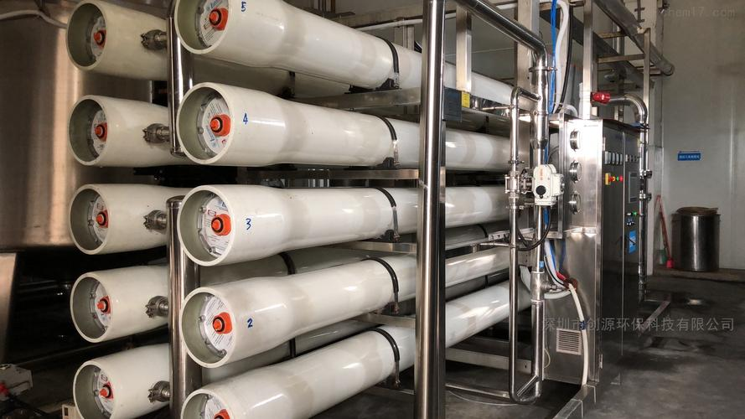
第一节 水污染防治
废水的物理处理法
膜分离：可使溶液中某些成分不能透过，而其他成分能透过的膜，成为半透膜。膜分离是利用特殊的半透膜的选择性透过作用，将废水中的颗粒、分子或离子与水分离的方法，包括微过滤、超过滤和反渗透等。

Slide 8
第一节 水污染防治
废水的化学处理法
中和法：利用化学方法使酸性废水或碱性废水中和达到中性的方法。
化学沉淀法：通过向废水中投入某种化学药剂，使之与废水中的某些溶解性污染物质发生反应，形成难溶性盐沉淀下来，从而降低水中溶解性污染物浓度的方法。
氧化还原法：利用溶解在废水中的有毒有害物质能被氧化或还原的性质，把它们转变成无毒无害物质的方法，废水处理使用的氧化剂有臭氧、次氯酸钠、H2O2等，还原剂有铁、锌、亚硫酸氢钠。

Slide 9
第一节 水污染防治
混凝法：通过向污水中投加带有与欲去除的污染物质（通常为胶体颗粒）所带电荷相反的电解质——混凝剂，使胶体颗粒变为电中性、失去稳定性，随后通过吸附、卷带和桥连作用凝聚成大颗粒沉降下来，从而使胶体颗粒从污水中分离出来的处理方法。常用混凝剂：硫酸铝，氯化铁，聚合硫酸铁，聚合氯化铁等。
吸附法：采用多孔性的固体吸附剂，利用固、液相界面上的物质传递，使废水中的污染物质转移到固体吸附剂上，从而使之从废水中分离去除的方法。具有吸附能力的多孔固体物质称为吸附剂，比如活性炭、沸石等。

Slide 10
第一节 水污染防治
废水的生物处理法
自然界中，栖息着巨量的微生物。这些微生物具有氧化分解有机物并将其转化为稳定无机物的能力。
废水的生物处理法就是利用微生物的这一功能，并采用一定的人工措施，营造有利于微生物生长、繁殖的环境，使微生物大量繁殖，以提高微生物氧化、分解有机物的能力，从而使废水中的有机污染物得以净化的方法。

Slide 11
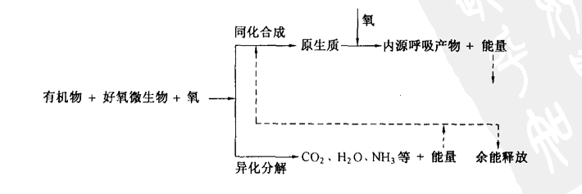
第一节 水污染防治
好氧生物处理法：利用好氧和兼性微生物的新陈代谢过程对废水中的污染物进行转化处理的方法，保证足够的溶解氧。
处理过程：溶解性有机物直接透过细胞膜进入微生物体内，不溶性和胶体态有机物首先被微生物吸附，并在细菌分泌的胞外酶作用下分解为可透过微生物细胞壁的溶解性产物，进入微生物体内的有机物在微生物胞内酶的作用下分解为CO2、H2O、NH3等简单的无机物质。

Slide 12
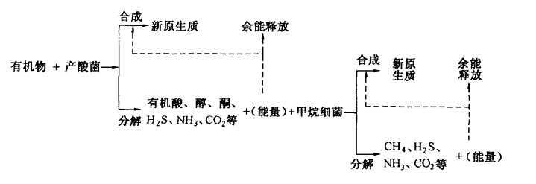
第一节 水污染防治
厌氧生物处理法：在废水中没有游离氧存在的条件下，利用厌氧和兼性微生物的生命活动过程，使废水中的有机物转化为较简单的有机物和无机物。
处理过程：产酸阶段和产气阶段（甲烷发酵）。

Slide 13
第一节 水污染防治
影响微生物生长繁殖的环境因素
营养条件：微生物需要的营养物为碳、氮和磷，对碳源、氮源和磷源的需求比例一般为BOD5：N:P=100：5:1。
温度条件：嗜热菌：>45℃；中温菌：20-45℃；嗜冷菌：20℃以下；
好氧生物处理：中温菌；厌氧生物处理：中温菌，部分嗜热菌。
溶解氧：好氧菌：2-4mg/L；厌氧：不能有溶解氧。
pH值：大多数细菌、藻类和原生动物适应的pH值范围在4-9之间，最适pH值一般在6.5-7.5之间。好氧：6.5-8.5；厌氧：6.8-7.4。
毒物的影响：对微生物有抑制和毒害作用的物质主要有重金属离子（如Hg、Cu、Ag、Pb等）、有毒有机物（如酚、醛、季铵盐等）、有毒无机物（氰化物、硫化物、硫酸铜、高锰酸钾等）。

Slide 14
第一节 水污染防治
影响微生物生长繁殖的环境因素
营养条件：微生物需要的营养物为碳、氮和磷，对碳源、氮源和磷源的需求比例一般为BOD5：N:P=100：5:1。
温度条件：嗜热菌：>45℃；中温菌：20-45℃；嗜冷菌：20℃以下；
好氧生物处理：中温菌；厌氧生物处理：中温菌，部分嗜热菌。
溶解氧：好氧菌：2-4mg/L；厌氧：不能有溶解氧。
pH值：大多数细菌、藻类和原生动物适应的pH值范围在4-9之间，最适pH值一般在6.5-7.5之间。好氧：6.5-8.5；厌氧：6.8-7.4。
毒物的影响：对微生物有抑制和毒害作用的物质主要有重金属离子（如Hg、Cu、Ag、Pb等）、有毒有机物（如酚、醛、季铵盐等）、有毒无机物（氰化物、硫化物、硫酸铜、高锰酸钾等）。

Slide 15
第一节 水污染防治
天然生物处理法
天然生物处理法即利用在天然条件下生长、繁殖的微生物处理废水的技术。主要特征是工艺简单、建设和运行费用都较低，但净化功能易受到自然条件的制约。

Slide 16
第一节 水污染防治
城市废水的一般处理工艺流程
其主要任务是去除城市污水种含有的悬浮物和溶解性有机物，根据不同的处理程度，可分为预处理、一级处理、二级处理和三级处理。
预处理：主要工艺包括格栅、沉砂池，用于去除午睡中的粗大悬浮物和相对密度大的无机砂粒，以保护后续处理设施正常运行并减轻符合
一级处理：一般为物理处理，主要去除污水中的悬浮状固体物。悬浮物去除率为50%－70%，有机物去除率在25%左右。主要工艺为沉淀池。

Slide 17
第一节 水污染防治
城市废水的一般处理工艺流程
二级处理：生物处理，用于大幅度去除污水中呈胶体或溶解性的有机物，有机物去除率可达90%以上。主要工艺由有活性污泥法和生物膜法。
三级处理：在二级处理后，用于进一步去除残存在废水中的有机物和N、P等以满足更严格的废水排放要求或回用要求。采用的工艺有生物脱氮除磷法、或混凝沉淀、过滤、吸附等一些物理化学方法。

Slide 18
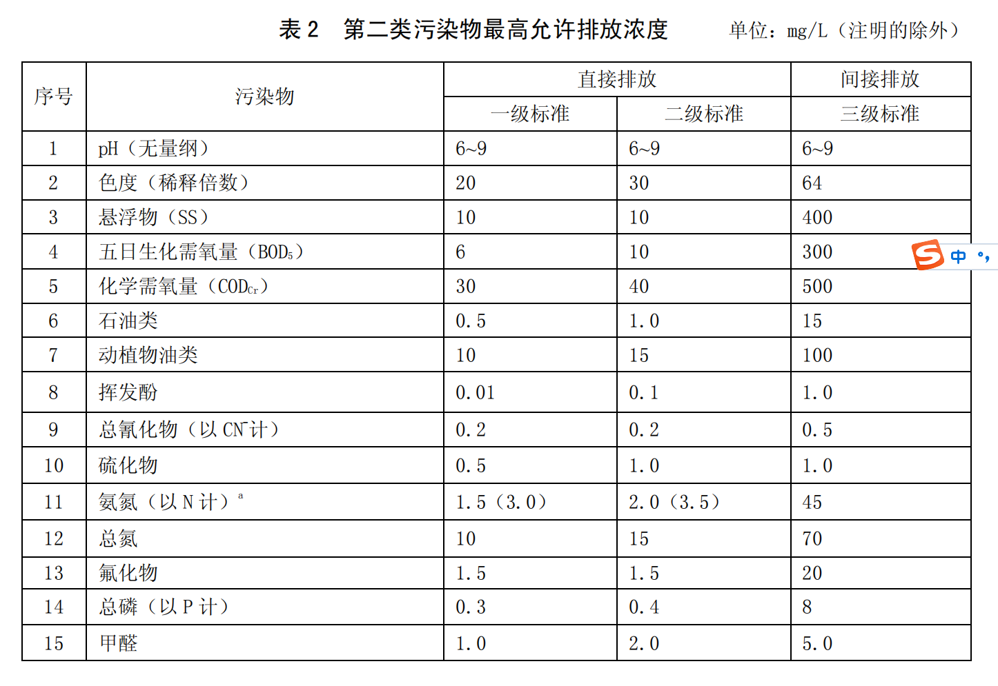
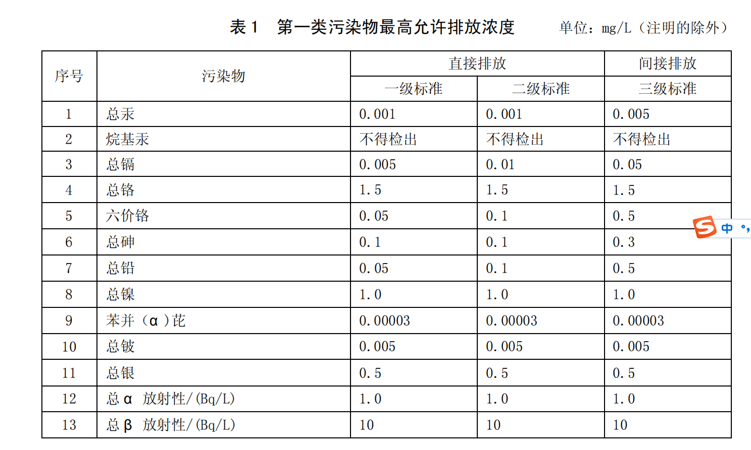
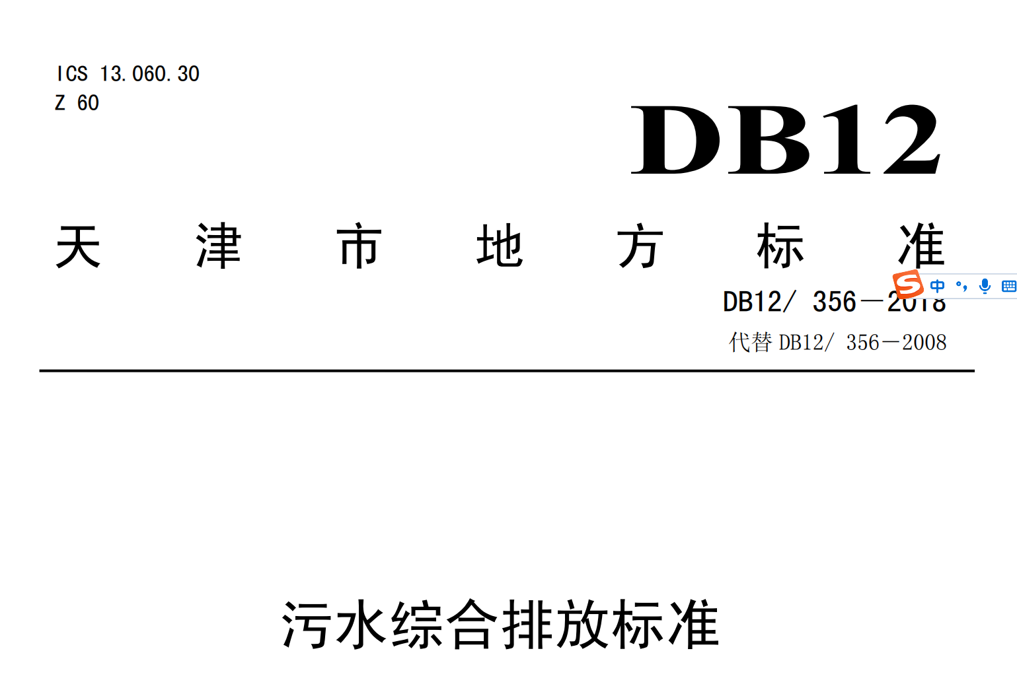

Slide 19
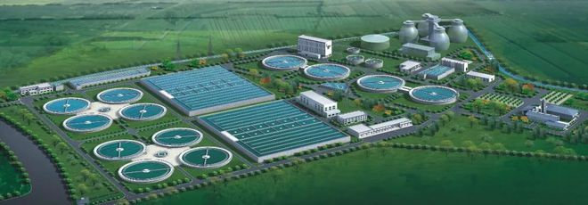

Slide 20
第二节 大气污染防治
《中华人民共和国大气污染防治法》
《上海市餐饮业大气污染防治办法》（沪府令18号）
天津市人民政府办公厅关于印发天津市重污染天气应急预案的通知
《天津市大气污染防治条例》
《火电厂大气污染物排放标准》（GB 13223-2011）

Slide 21
第二节 大气污染防治
三、大气污染控制技术
（一）颗粒污染物治理技术
去除气体中颗粒物通常采用各种除尘技术，即将含尘气体引入具有一种或几种力作用的除尘器，使颗粒物相对其运载气流产生一定的位移，并从气流中分离出来，最后沉降到捕集表面。按原理方法和设备主要有以下四种：
机械式除尘器除尘
过滤式除尘器除尘
电除尘器除尘
湿式除尘器

Slide 22
第二节 大气污染防治
1、机械式除尘器
利用重力、惯性力、离心力等方法将颗粒物从气流中分离出来，达到净化的目的。特点是构造简单、投资少、除尘效率不高，常作为初级除尘手段，根据机械力不同又可分：
重力沉降室：利用粉尘和气体的密度不同，将尘粒依自身重力从气流中自然沉降下来，这是最简单一种 。
惯性除尘器：突然改变颗粒污染物载气的运动速度或方向，其中的尘粒在惯性力的作用下，与载气产生分离运动，并沉降在沉积面上得以去除。
旋风除尘器：又称离心式除尘，是使含有颗粒污染物的气体在一定的设备内做圆周运动，产生离心力，尘粒在离心力的作用下，产生与气体的分离运动，以设备内避免为沉积面而被分离。

Slide 23
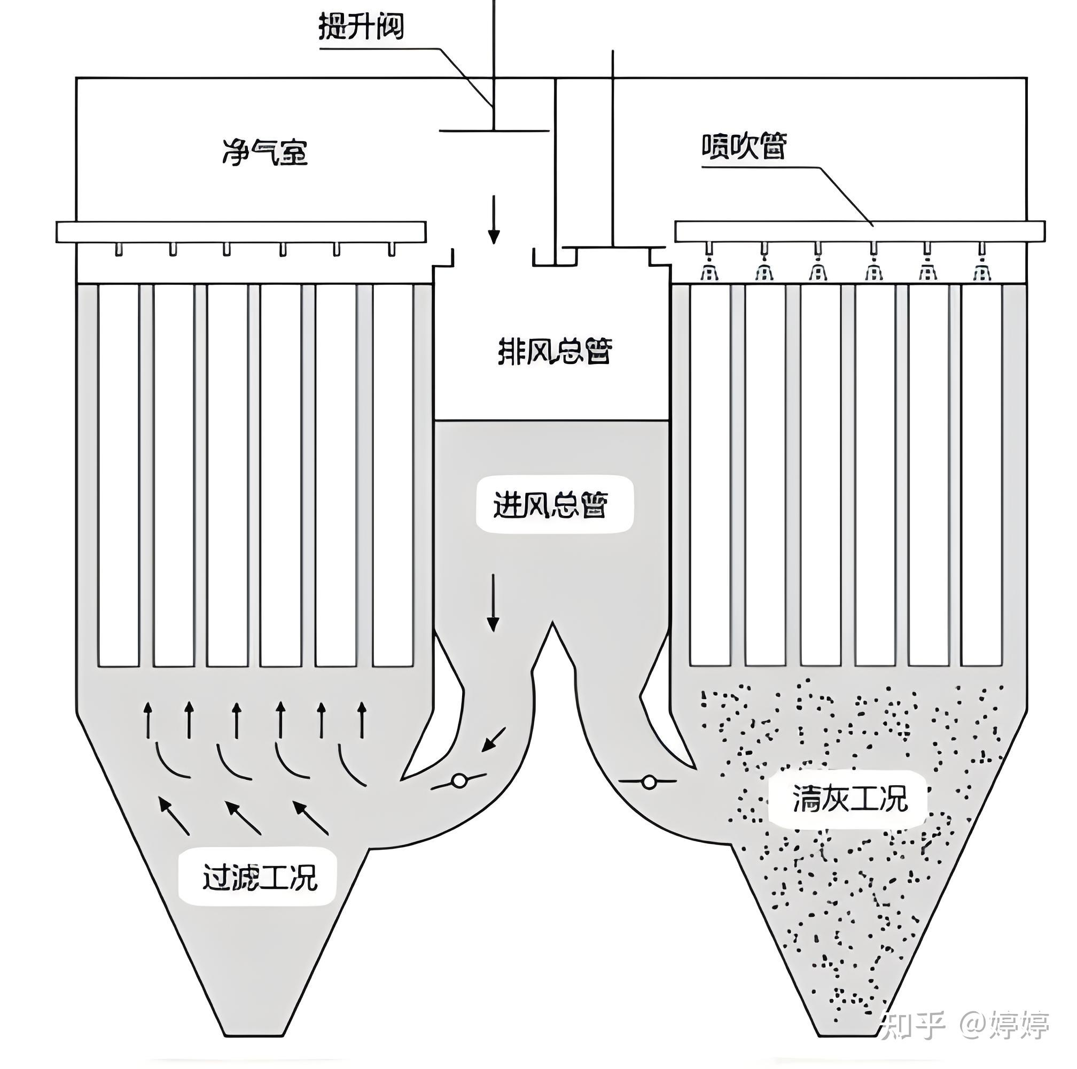
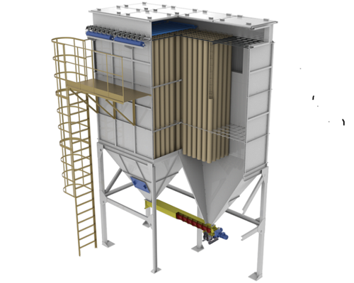
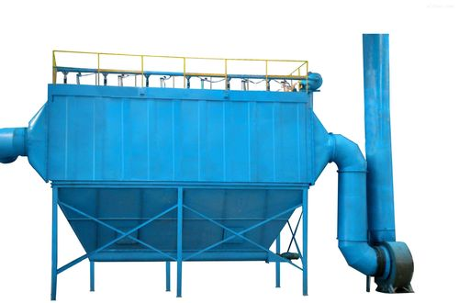
第二节 大气污染防治
2、过滤式除尘器
使含有颗粒污染物的气体通过过滤材料，颗粒物便被阻留在滤料层中。
气态介质过滤的机理比较复杂，分离的作用力也比较多，如惯性力、湍流力、扩散力等。
设备主要有袋式除尘器，广泛应用于工业尾气的除尘方面，运行稳定，效率高。

Slide 24
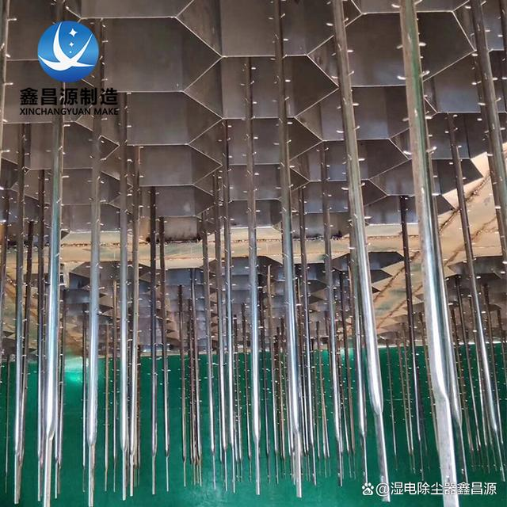
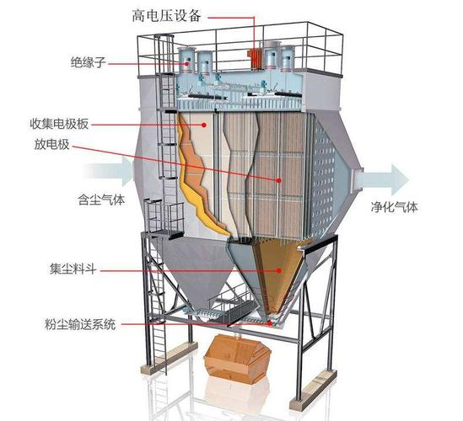
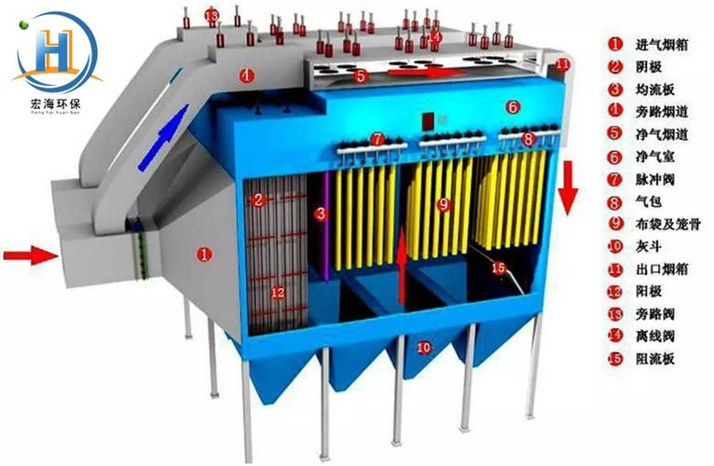
第二节 大气污染防治
3、电除尘器除尘
使含有颗粒污染物的气体通过电晕放电的电场，其中的颗粒物荷电，在电场力的作用下，尘粒便向集尘极表面沉积而与载气分离，气体得到净化。
特点：除尘效率高，能够处理温度达350 ℃的高温废气，但不宜直接处理高含尘气体，对高含尘废气，应首先进行预除尘处理。

Slide 25
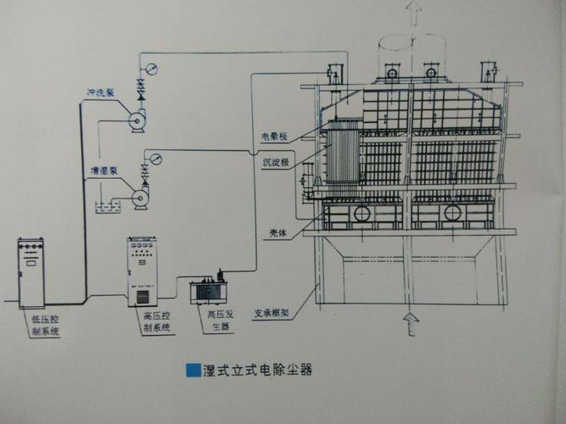
4湿式电除尘
一、定义与分类
湿式电除尘器（WESP）是一种利用电场力结合液体清洗技术处理含湿气体中细微粉尘、酸雾、气溶胶等污染物的环保设备，尤其适用于治理工业废气中的PM2.5及重金属污染物‌。其结构主要分为两类：
‌板式与管式‌：板式结构多用于横流式（卧式）设计，气体水平进出；管式结构用于竖流式（立式），气体垂直流动，除尘效率更高‌36。
‌导电材料与喷淋水膜‌：部分采用耐腐蚀导电材料（如导电玻璃钢）作为集尘极，另一类通过喷水或溢流水形成导电水膜，以非金属材料为集尘极‌。
二、工作原理
‌荷电与收集‌：高压电场使气体电离，粉尘颗粒荷电后在电场力作用下吸附到集尘极表面‌36。
‌清灰方式‌：区别于干式除尘器的机械振打，湿式电除尘器通过周期性喷淋或水膜冲刷清除积灰，避免二次扬尘‌。
‌协同作用‌：部分专利技术（如多级喷淋）结合一级除尘罩与二级喷淋结构，进一步提升对微颗粒的捕集效率‌。

Slide 26
第二节 大气污染防治
（二）气体污染物治理技术
SO2的治理技术：燃料脱硫和烟气脱硫
燃煤脱硫：物理法、化学法和其他方法
物理法：洗选技术，通过硫化铁（密度4.7-5.2）和煤本体（密度1.25）的密度不同，将煤破碎后进行洗选去除硫化铁。
化学脱硫法：采用强酸、强碱和强氧化剂，在一定的温度和压力下通过化学氧化、还原提取、热解等步骤来脱除。缺点：成本高，需高活性的化学试剂，对煤质有较大影响。

Slide 27
第二节 大气污染防治
烟气脱硫：吸收法、吸附法和催化转化法
吸收法：以石灰石或石灰浆液作为脱硫剂，在脱硫塔（或称吸收塔）内与含有SO2的废气进行充分地接触，浆液中的碱性物质与SO2发生反应，生成亚硫酸钙和硫酸钙，从而去除SO2。（电厂主要方式）；氨法、石灰石/石灰-石膏法、氧化镁法三种，化工行业
吸附法：利用气体混合物与特殊多孔性固体表面接触，利用固体表面存在的不平衡和不饱和的分子引力或化学键力，吸附除去某类污染物。常用吸附剂有活性炭、分子筛。
催化法：利用催化剂的催化作用，将废气中的有害物质转换为无害物质或转化为另一易去除物质的一种废气治理技术。与前述方法不同是不是分离而是转化，避免了二次污染，但是特殊催化剂价格较昂贵，废气预热需要一定能量。

Slide 28
第二节 大气污染防治
氮氧化物（NOx）的治理技术
吸收法：采用碱液、稀硝酸溶液、浓硫酸等作为吸收剂
吸附法：采用吸附剂有活性碳、沸石分子筛
催化氧化法：适用于硝酸尾气与燃烧烟气的治理
催化还原法：采用尿素还原氮氧化物。（SCR：Selective Catalytic Reduction）

Slide 29
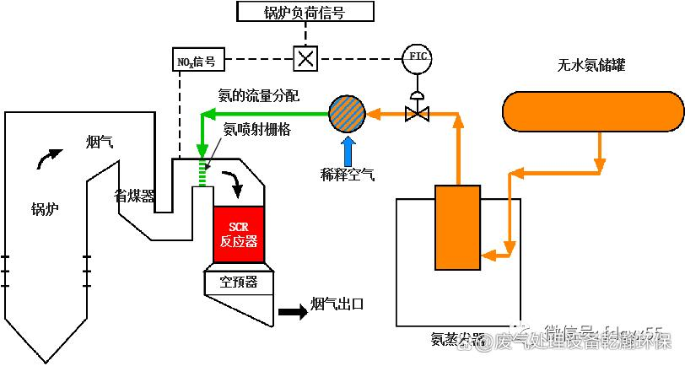
选择性催化还原法 (SCR)主要反应
4NO + 4NH3 + O2 → 4N2 + 6H2O
2NO2 + 4NH3 + O2 → 3N2 + 6H2O
6NO2 + 8NH3 → 7N2 + 12H2O
反应温度
230～450 ℃
一般应用温度：320～400 ℃
转化效率在70~90%之间。

Slide 30
第二节 大气污染防治
机动车排气污染控制技术
*主要成分：
燃料完全燃烧产物：CO2，水蒸气
燃料不完全燃烧产物：CO、苯并[a]芘
未燃烧燃料及燃料分解产物：碳氢化合物、碳烟
燃烧的中间产物：醛、乙醇、有机酸
空气氧化产物：NOx，氨
燃料及润滑油的添加物及有毒物质：氧化铅、硫化物、磷化物、金属化合物等。

Slide 31
第三节 固体废物污染防治与综合利用
《中华人民共和国固体废物污染环境防治法》确立了固体废物污染防治的“三化”原则，即固体废物污染防治的“减量化、资源化、无害化”原则，明确了对固体废物进行全过程管理的原则，以及危险废物重点控制的原则。

Slide 32
第三节 固体废物污染防治与综合利用
减量化
减量化的实质是减少固体废物的产生量和排放量，从“源头”上采取措施，最大限度的减少固体废物的产生量与排放量，这样就能够直接减少固体废物对环境的污染，减轻对人体健康的危害。
减量化的要求，不仅限于减少固体废物的数量和降低其体积，还应当尽可能的减少其种类，特别是危险固体物质中的有害成成。

Slide 33
第三节 固体废物污染防治与综合利用
资源化
固体废物的资源化所指的是在管理和工艺上采取措施，从固体废物中回收物质和能源，加速物质和能量的循环。
三个方面的含义：物质回收；物质转换；能量转换
无害化
无害化是指将已产生又暂时不能综合利用的固体废物，经过物理、化学或生物方法，进行处理与处置，达到废物的消毒、解毒或稳定的目的，以降低并放置固体废物对环境的污染和对人体健康的威胁。

Slide 34
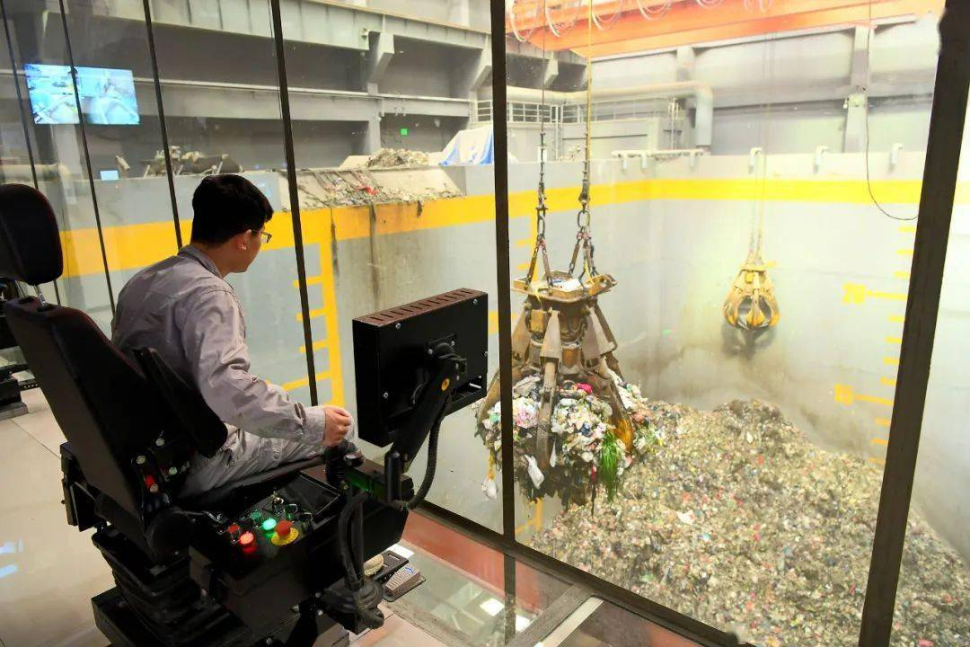
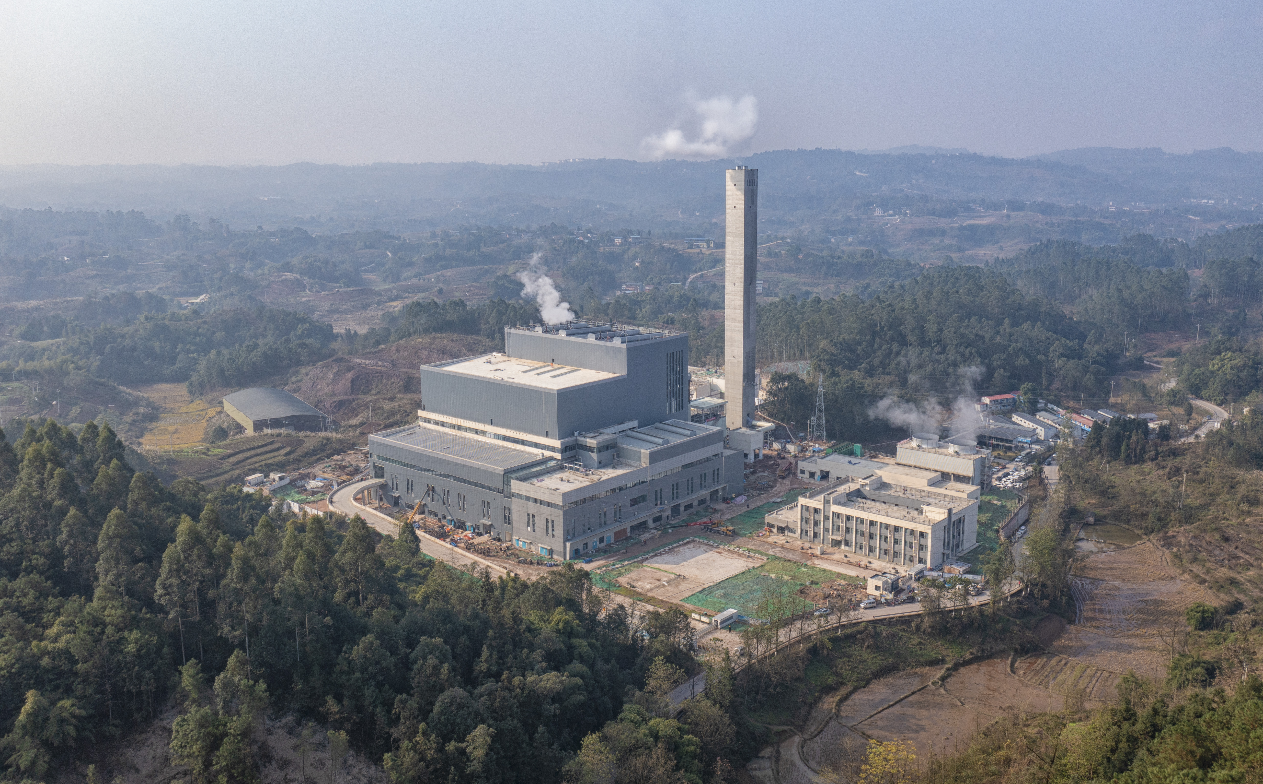
第三节 固体废物污染防治与综合利用
固体废物的处理与处置
（1）焚烧处理无害化
焚烧法是一种高温热处理技术，即以一定的过剩空气量与被处理的废物在焚烧炉内进行氧化燃烧反应，废物中的有害毒物在高温下氧化、热解而被破坏。这种处理方式可使废物完全氧化成无毒害物质。焚烧技术是一种可同时实现废物无害化、减量化、资源化的处理技术。
废物在焚烧过程中会产生一系列新污染物，有可能造成二次污染。对焚烧设施排放的大气污染物控制项目包括：有害气体；烟尘（颗粒物、黑度、总碳量）、重金属元素单质或化合物和有机污染物。

Slide 35
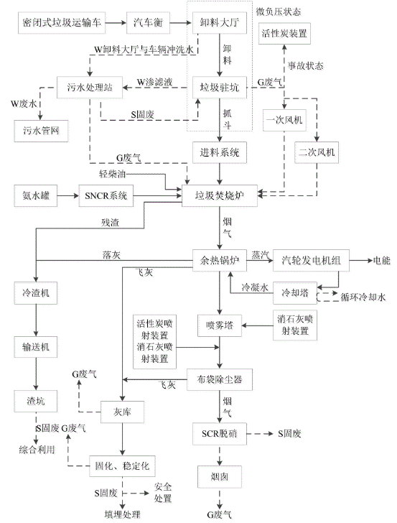
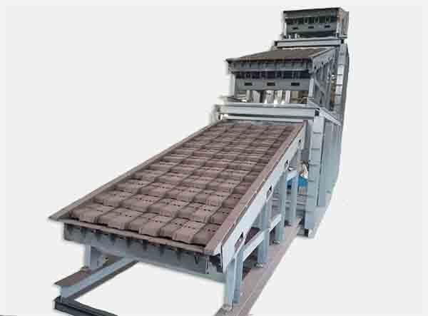
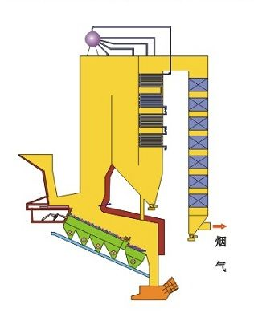

Slide 36
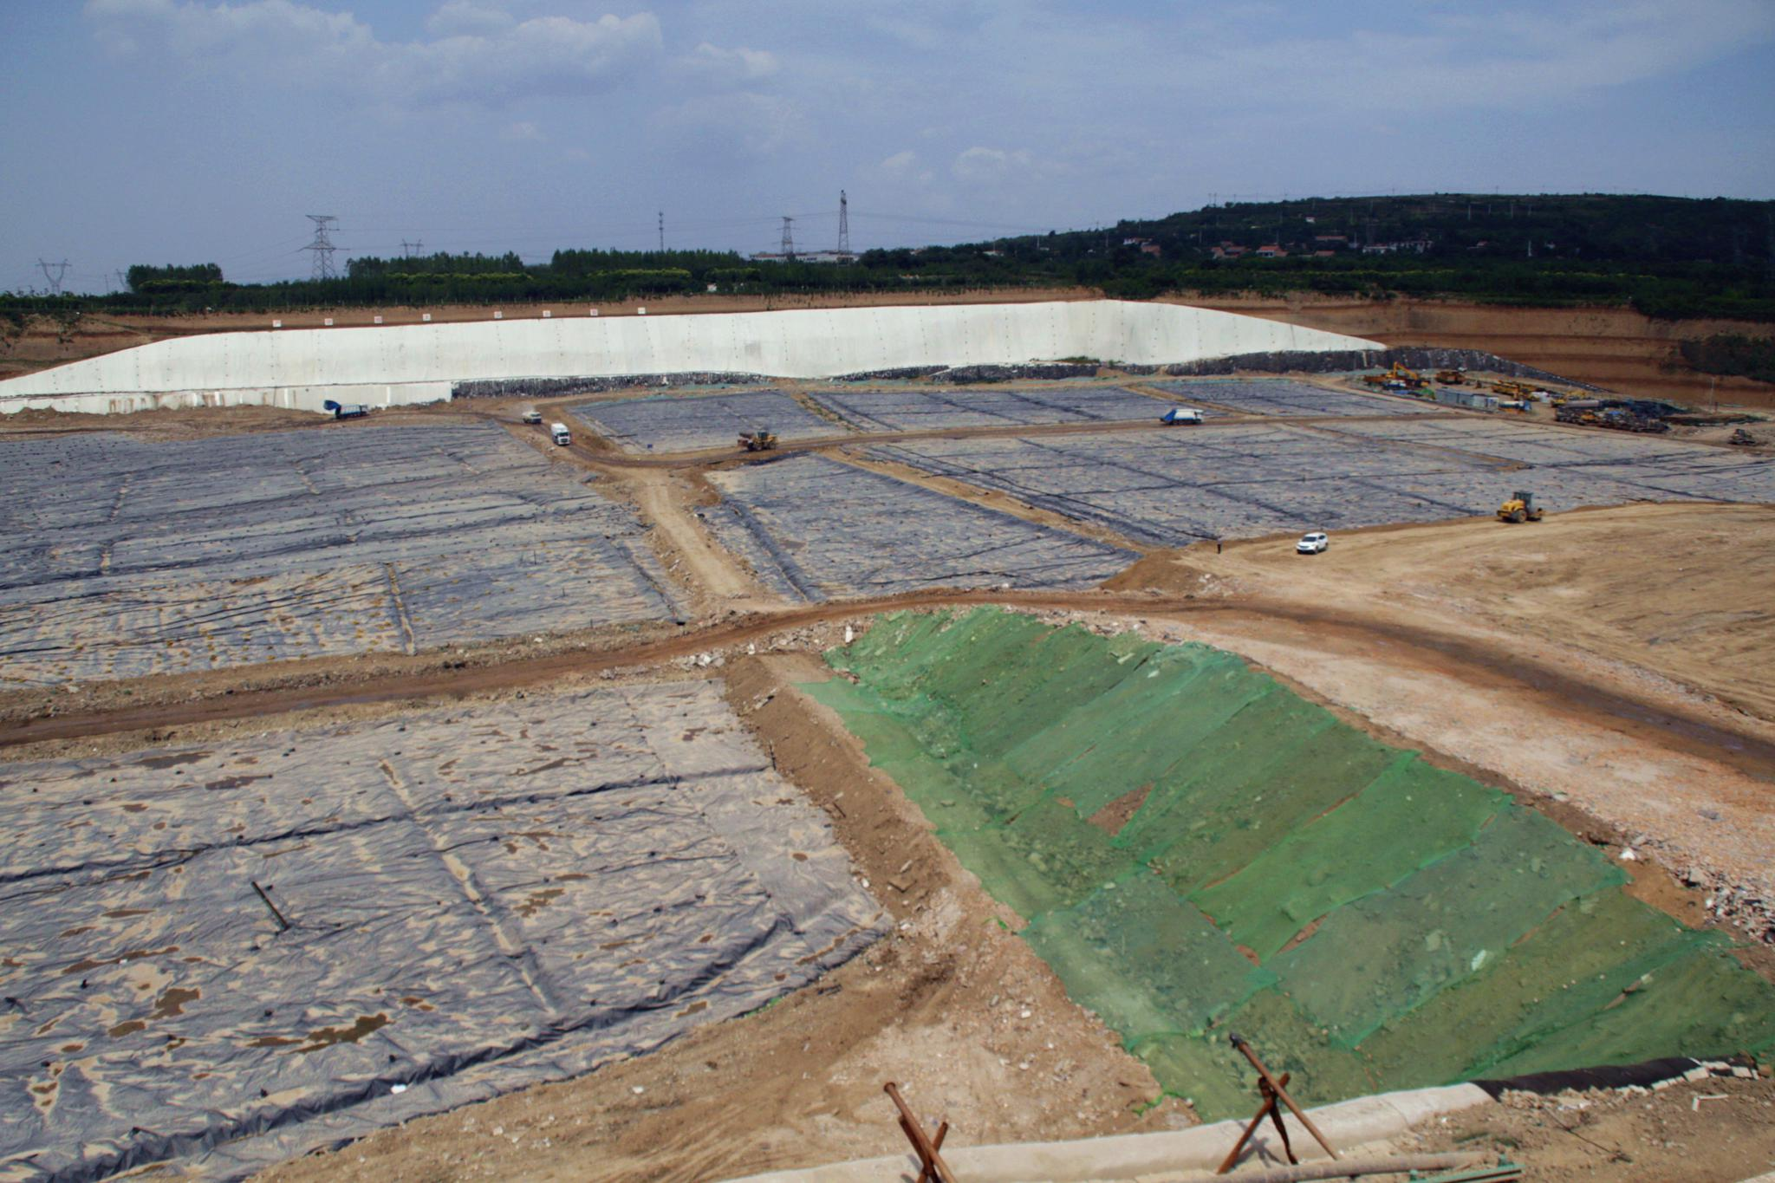
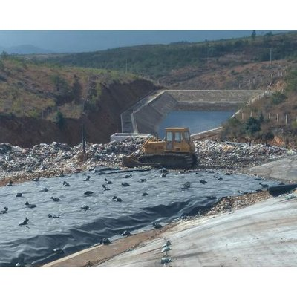
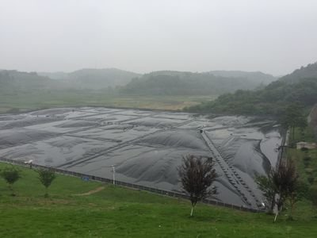
垃圾填埋
垃圾填埋仍然是我国大多数城市解决生活垃圾出路的最主要方法，2005年底全国共有356座生活垃圾填埋场，85%的城市生活垃圾采用填埋处理。根据工程措施是否齐全、环保标准能否满足来判断，可分为简易填埋场、受控填埋场和卫生填埋场三个等级。

Slide 37
